Slide 1

水域安全宣導
救生員：陳青智

Slide 2

臺灣為四面環海，親水是生活的一部分，完整的水安知識、水域運動資源及親水體驗更顯得的重要，擁有水域安全知識及應變能力，才能在從事水域活動時更盡情享受親水活動的美好體驗。 體育署長年推廣學生水域運動，建構學生的「水域安全」認知，讓學生能安全地、多元地體驗海洋；在行政院「向海致敬」政策支持之下，將持續協助各區域中心因地制宜，結合產、官、學之能量，推展區域特色的海洋運動。

Slide 3
根據世界衛生組織的統計，民國108年全球因溺水意外而失去生命的人數是36萬人，這個數字不只是36萬條生命的喪失，更是代表背後無數個家庭的破碎。聯合國大會於110年4月首度宣布將每年的7月25日訂為「國際防溺日」。教育部體育署自90年起推動提升中小學游泳能力以及防溺相關計畫，自94年學生溺水人數80人，109年降為21人，體育署將持續與國際接軌，期盼學生溺水人數趨零。

Slide 4
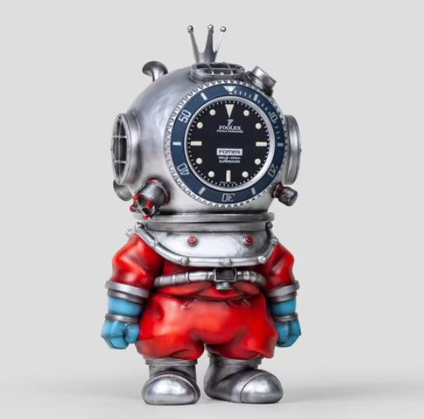
學生溺水事故統計 根據教育部校安通報統計，民國94年到110年（截至10月）累計溺水事故造成668名學生喪命，以國小237人最多，其次為國中176人、高中職154人、大專院校101人。

Slide 5
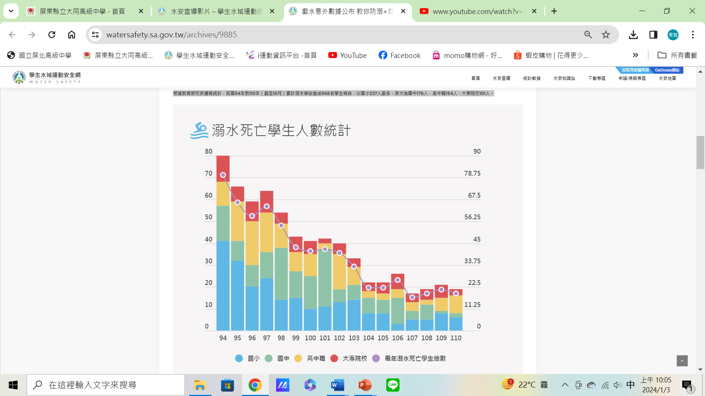

Slide 6
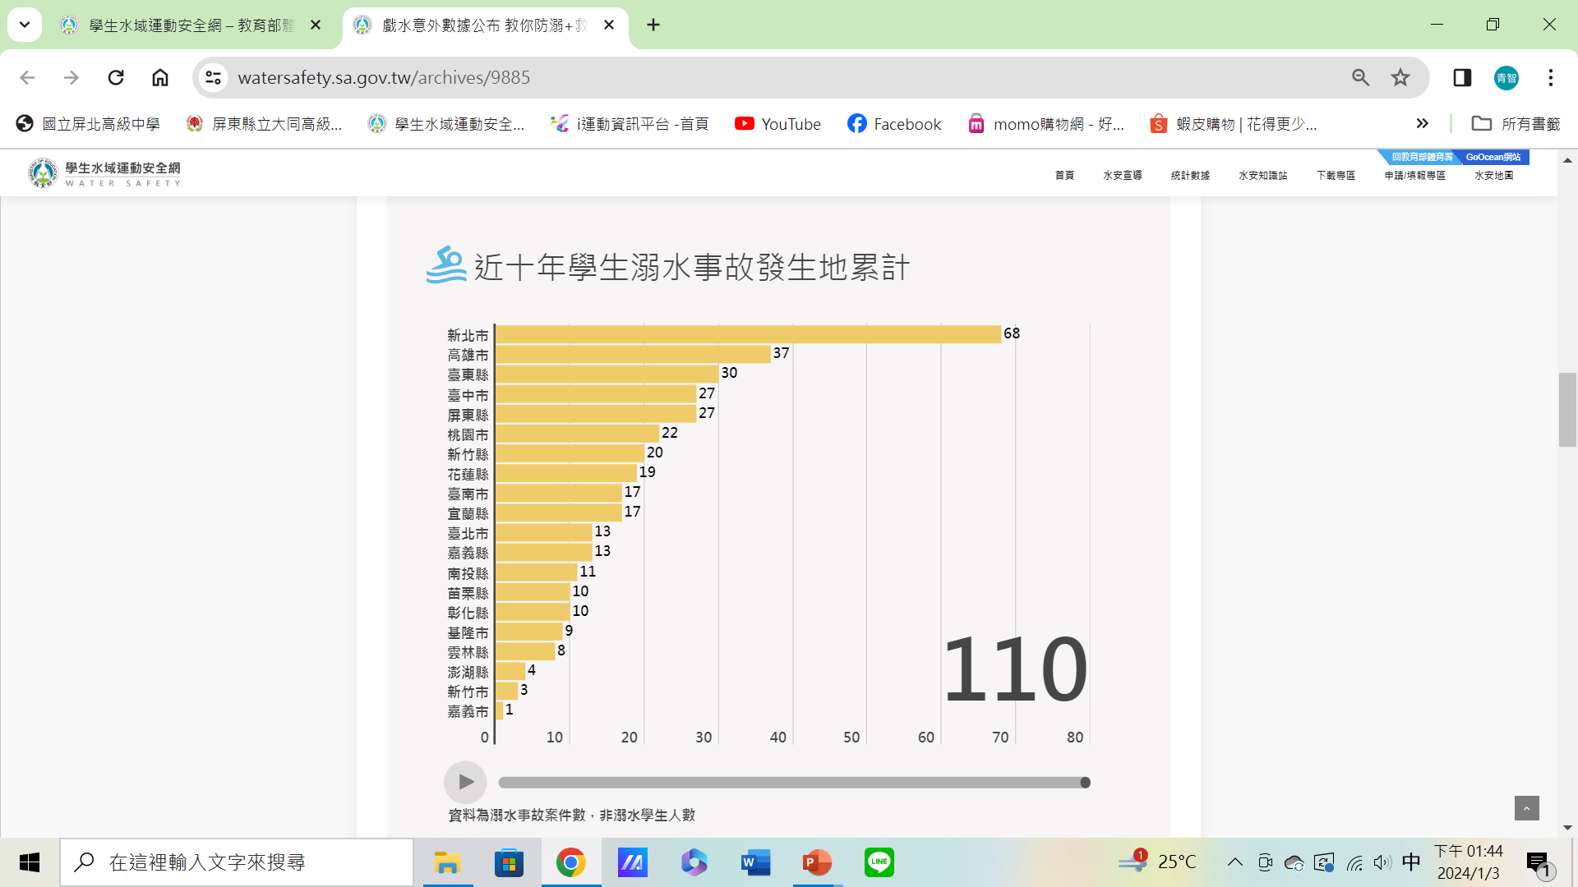
O

Slide 7
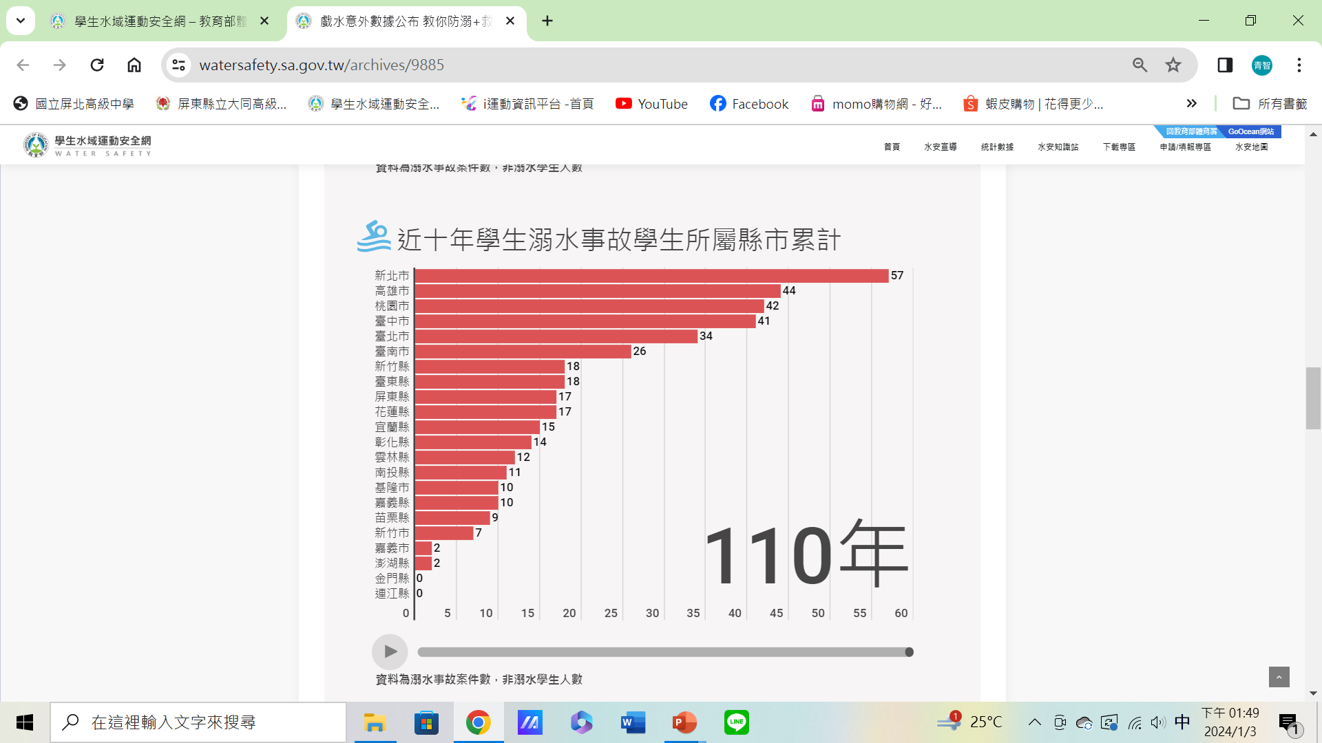
O

Slide 8
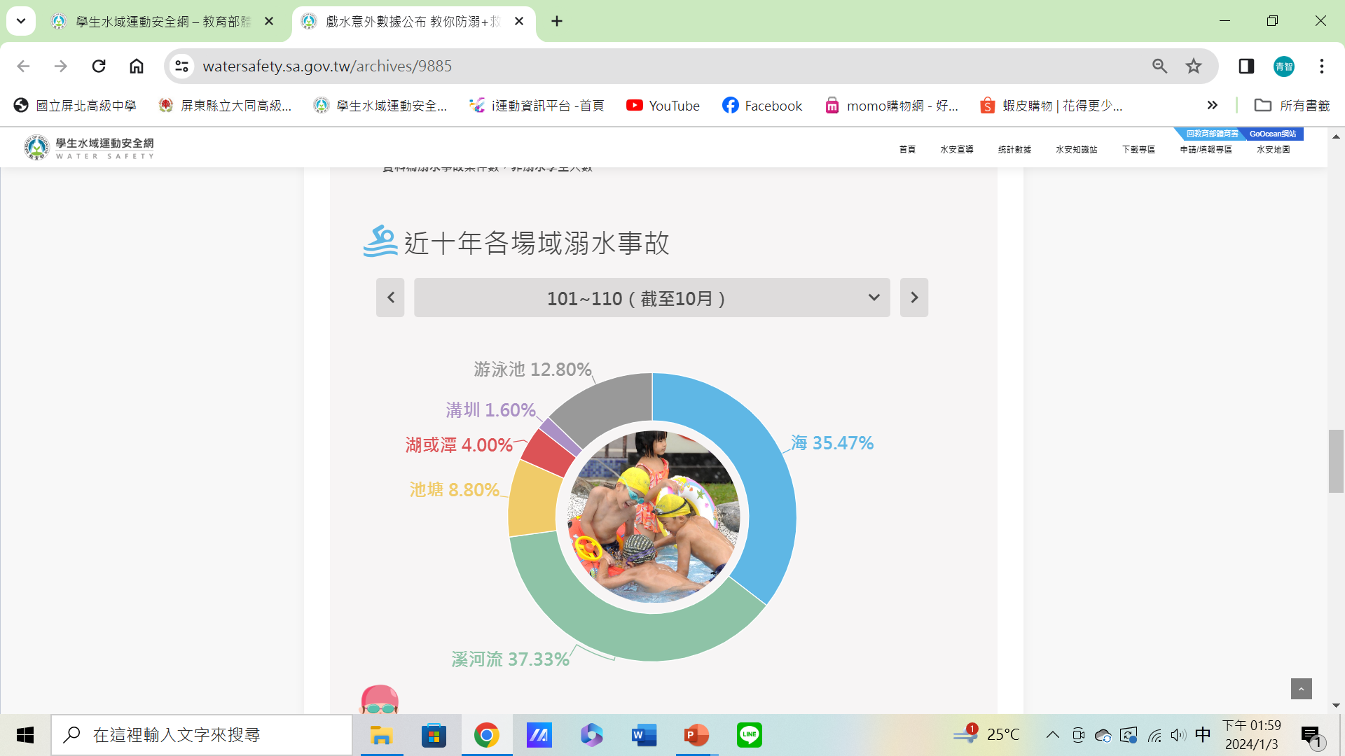

Slide 9
學生溺水新聞報導 1.影／桃園國三7人畢業生深潭玩水3名學生溺水宣告不治，家屬痛哭：高中才剛放榜! https://udn.com/news/story/7320/7293400 2.漁光島溺水失蹤畢業生尋獲救起已無生命跡象! https://youtu.be/XRNLrEgOD4g?si=0W_eGQeQIUqAIIqH 3.台中頭汴坑溪意外！5人相約烤肉1名國中生溺水不治! https://www.youtube.com/watch?v=bhUuc_TFmsY

Slide 10
依據教育部資料顯示學生溺水死亡事故主要以海、溪河流以及湖或潭最多，例如花蓮七星潭、高雄旗津等海岸最常見的「陡降型海灘」，在離岸十至數十公尺之外地勢陡降，造成「反捲流」，當長浪一來，人很容易就被捲到外海；「離岸流」─石門白沙灣、墾丁南灣屬於這種地形，看似風平浪靜的水域卻隱藏著殺機，離岸流強大的拉力常讓人無力游回岸上而發生溺水意外；「瘋狗浪」─以臺灣東北角海岸、台中清水北防沙堤等地最常見，因遠處傳來的波浪進入淺水區後破碎，轉變成驚人衝擊力，很容易將站在岸邊或是礁岩上的人捲入海裡。

Slide 11
除了海岸之外，溪流、水潭也是民眾喜歡戲水的地方，溪水暴漲發生的時間可能只有5到10秒之間，紅十字會提醒民眾，一旦發現平緩溪流中，出現同等速度的「齊頭水」、「水面混濁」或是「突然水流加快」，就要盡快遠離水域。 體育署提供自救跟救人的「救溺5步、防溺10招」，謹記在心，從事水域活動時也許就能有效避免憾事發生。

Slide 12
救溺5步(要玩水也要懂得自保) 除了「叫、叫、伸、拋、划」救溺 5招，遇到溺水者即使情況再緊急，仍應牢記三原則：岸上救生優於下水救生、器材救生優於徒手救生、團隊救生優於個人救生。https://www.youtube.com/watch?v=CqJkU8HhcNE&t=4s

Slide 13
救溺五步「叫、叫、伸、拋、划」，遇到溺水狀況時即能自救及救人，步驟如下： 1.叫：大聲呼救。 2.叫：呼叫119、110。用行動電話或公共電話，撥打119、110請求支援，告知人、事、時、地、物等。 3.伸：利用延伸物：利用隨身的外套、背包或撿拾岸邊的竹竿、樹枝等伸向溺水者，將溺者拉回岸邊。 4.拋：拋送漂浮物：可利用救生圈、保麗龍、寶特瓶、球、水桶等漂浮物，拋給溺者協助漂浮於水面，延長溺者等待救援時間。 5.划：利用大型浮具划過去救人。

Slide 14
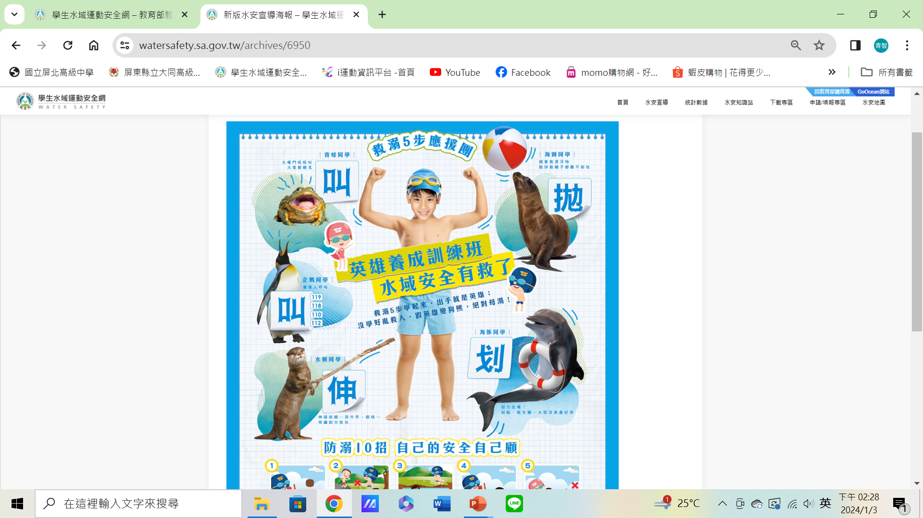

Slide 15
防溺10招 https://www.youtube.com/watch?v=bX5MrMznKUE 體育署呼籲，民眾從事水域遊憩活動時，務必確實掌握自身能力，並做好風險評估，隨時注意環境變化，遵循「防溺10招」。 1.戲水地點需合法，要有救生設備與人員。 2.避免做出危險行為，不要跳水。 3.進入陌生水域，戲水游泳格外小心。 4.別落單，隨時注意同伴狀況。

Slide 16
5.下水前先暖身，千萬別穿牛仔褲(穿泳褲或海灘褲) 。 6.不可在水中嬉鬧惡作劇。 7.身體疲累狀況差，先休息充電別下水。 8.不要長時間浸泡，小心失溫。 9.注意氣象報告，現場氣候不佳別戲水。 10.加強游泳漂浮技巧，不幸落水保持冷靜放鬆。

Slide 17
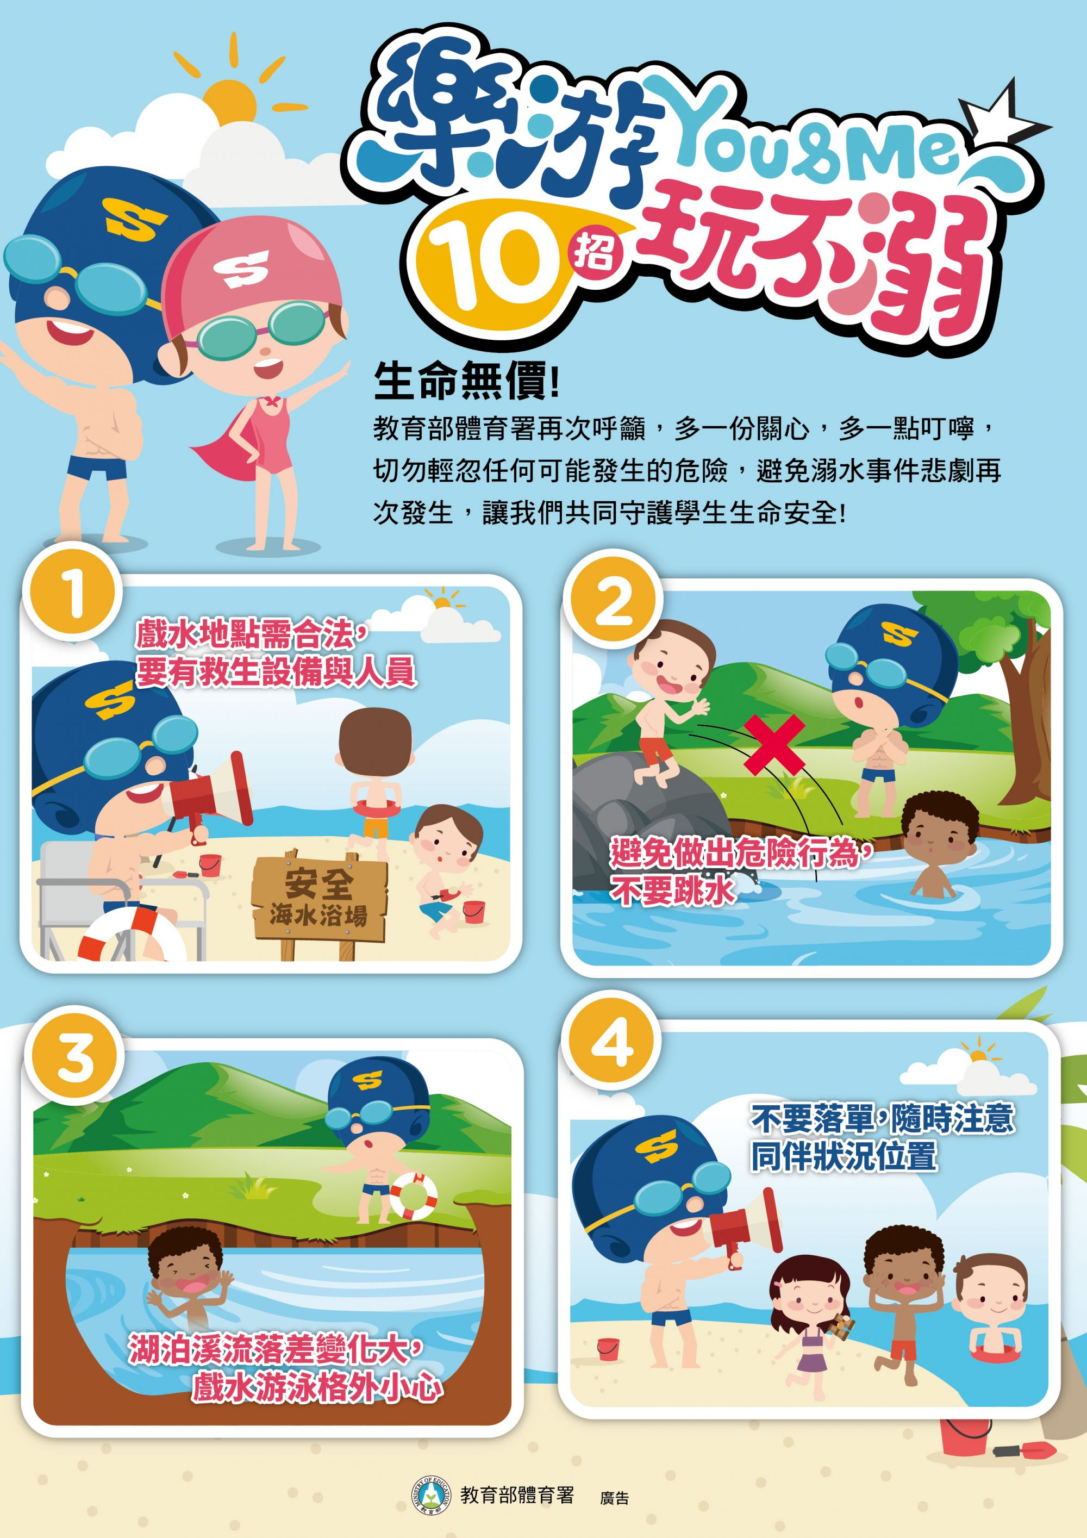
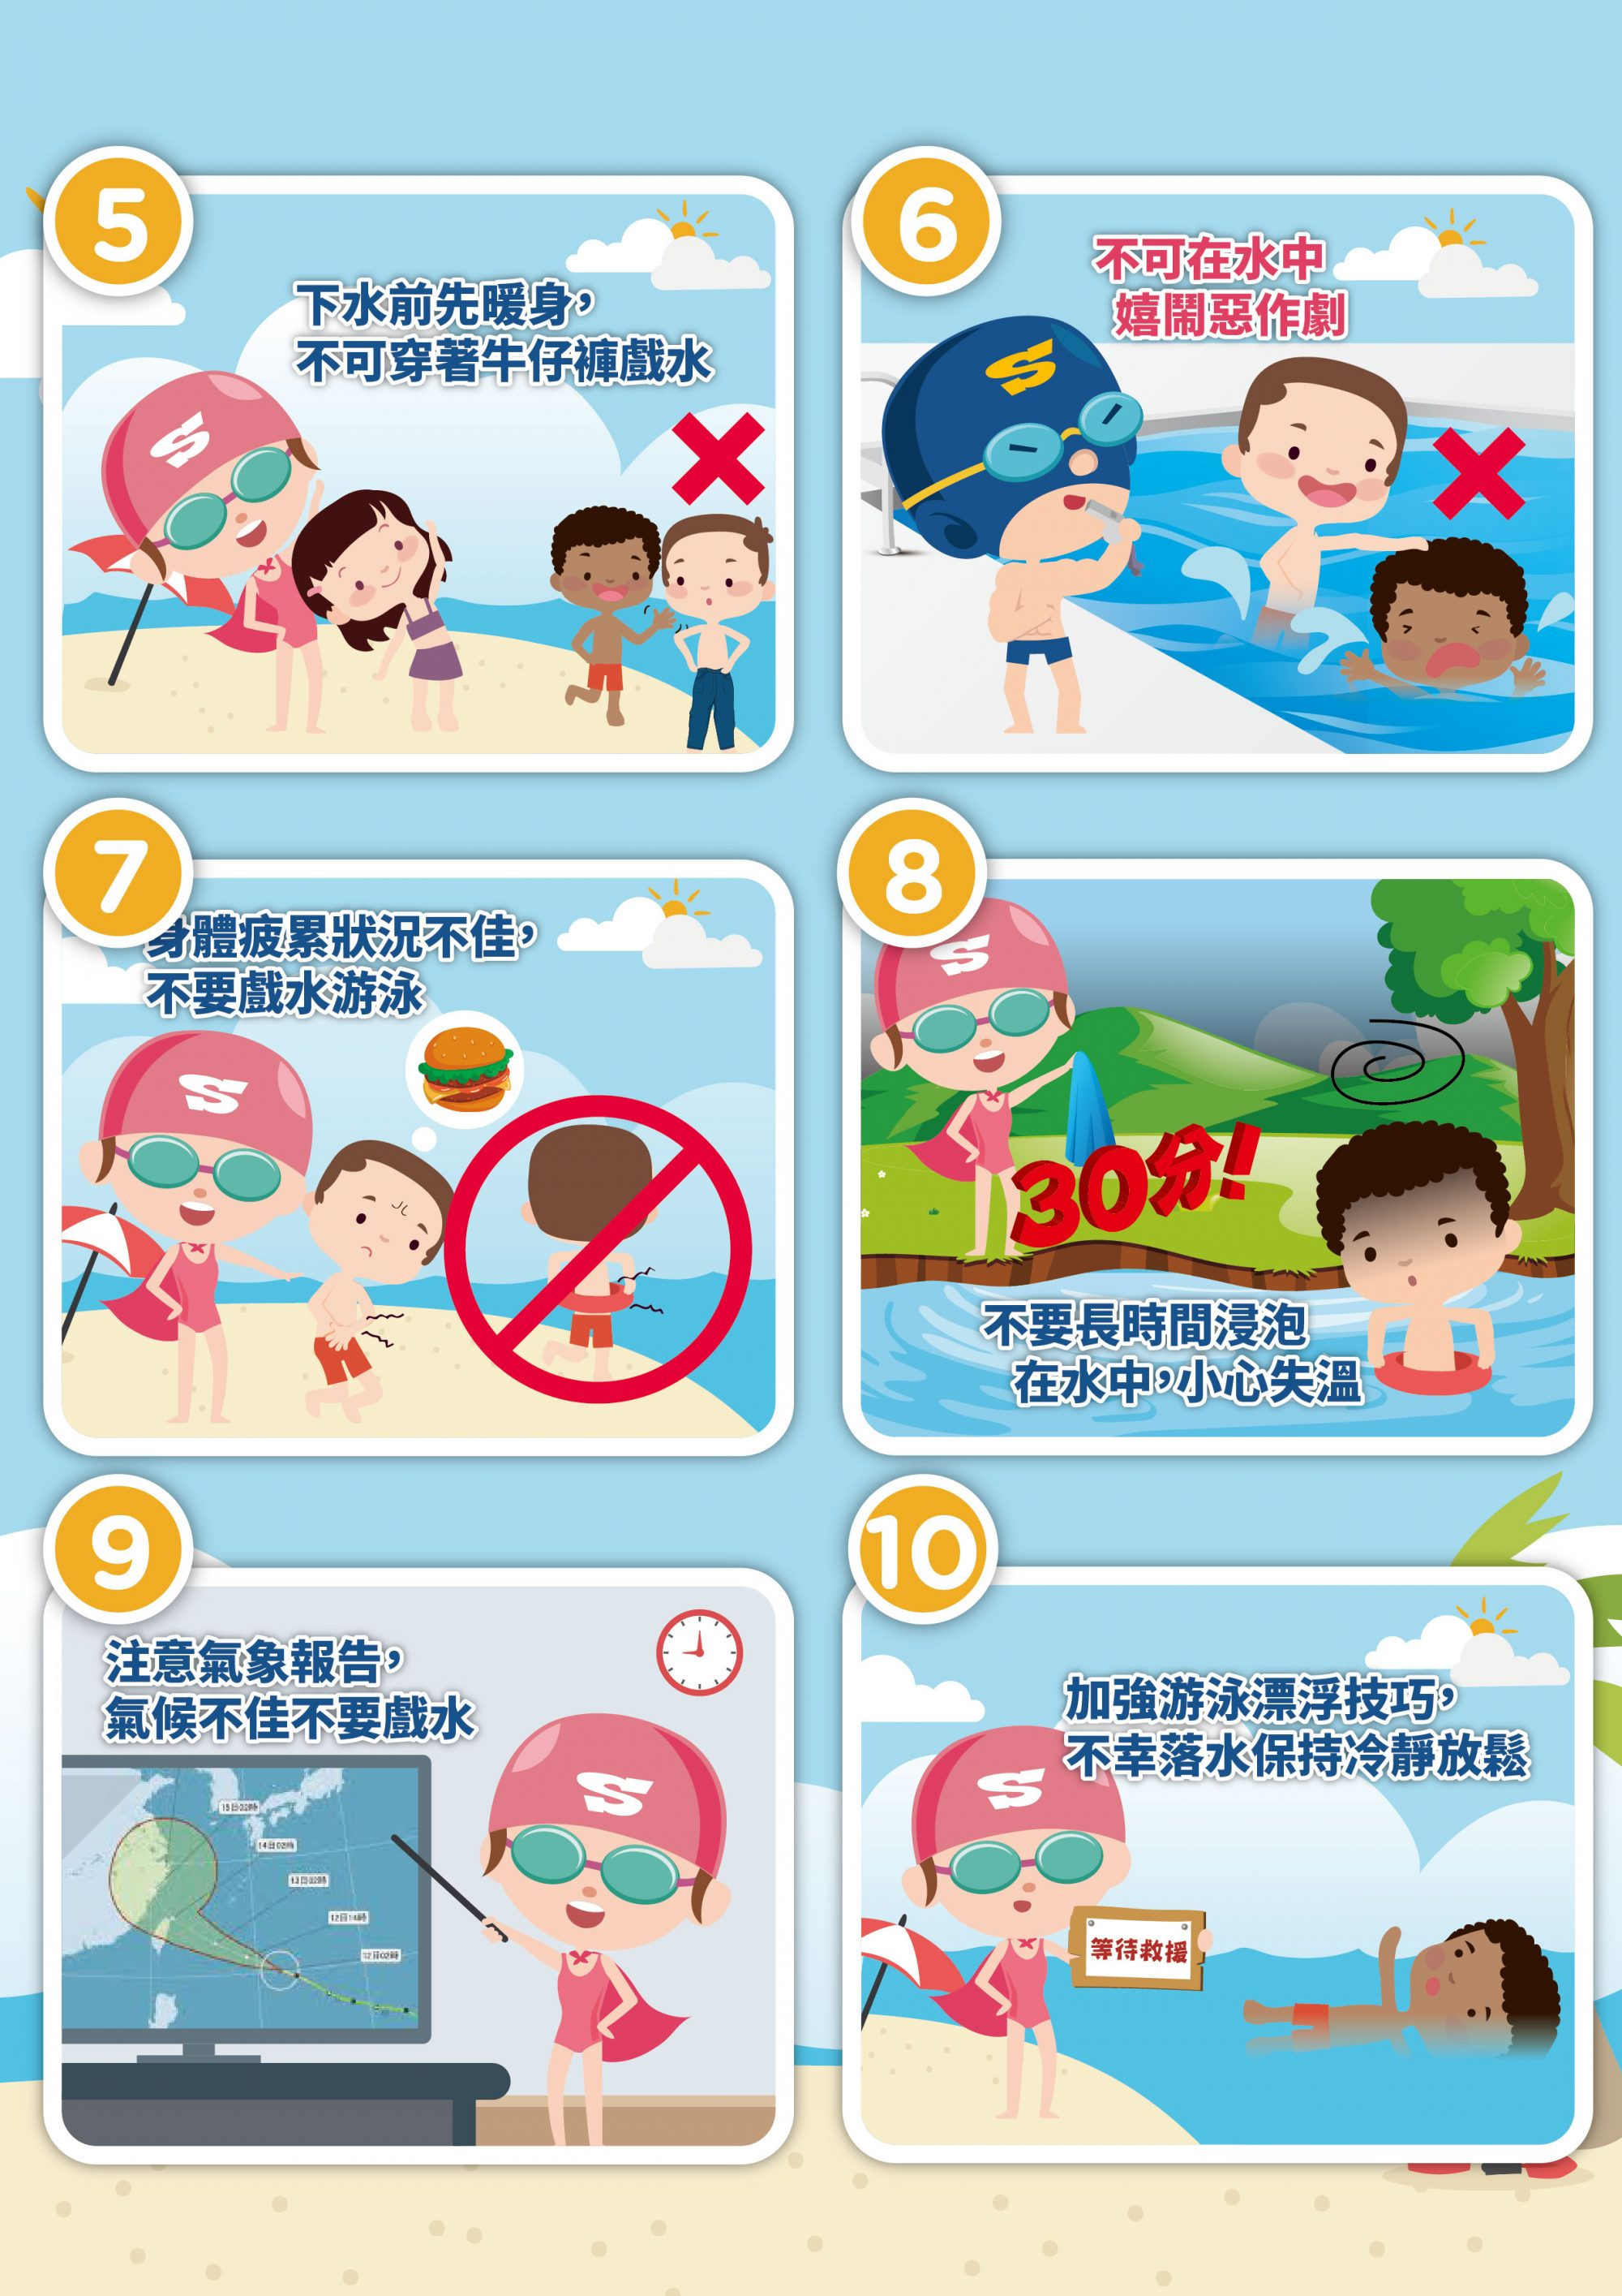

Slide 18
自我測試：憋氣60秒 完成幾個： 未完成幾個： 大家想一想60秒可以做什麼？ 萬一你(妳)真的溺水，可以冷靜做出什麼動作？讓自己爭取更多救援時間．．．

Slide 19
出去玩水一定要「注意安全!」 玩得盡興也要「玩得安全!」 謝謝聆聽 資料來源：教育部學生水域運動安全網

